Slide 1

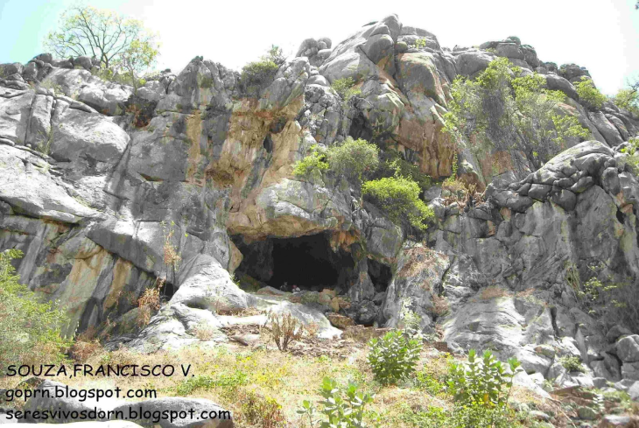
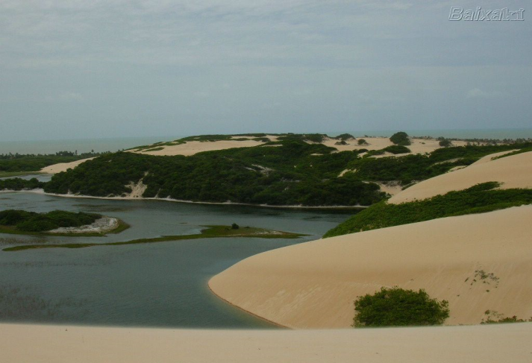
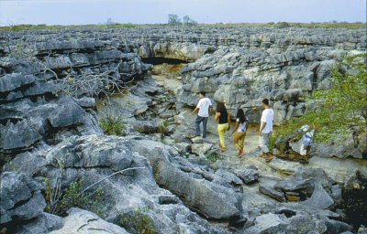
Ministério da Educação
Instituto Federal de Educação, Ciência e Tecnologia do Rio Grande do Norte
Campus Natal/Cidade Alta
Curso: Técnico Subsequente em Guia de Turismo
Disciplina: Geografia do Rio Grande do Norte
Período Letivo: 3º período
Carga Horária: 60h
Professor: Marcos Antônio Alves de Araújo
E-mail: markufrn@yahoo.com.br
Conteúdo Programático: Geologia e Geomorfologia do Rio Grande do Norte

Slide 2

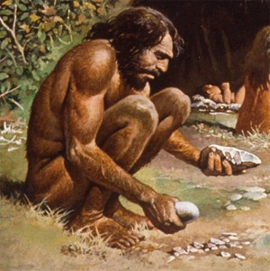
TERRA
4,5 bilhões de anos
HOMO SAPIENS
200 mil anos

Slide 3
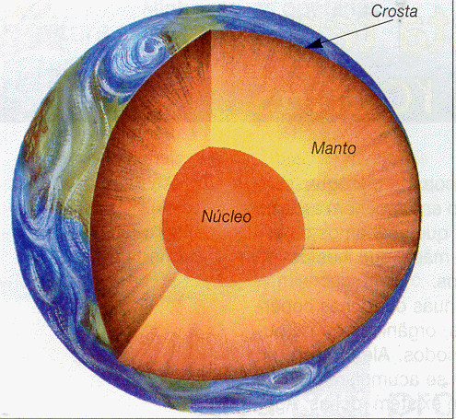
CAMADAS DA TERRA
CROSTA
Espessura que varia de 12 a 60 km (áreas montanhosas) e dividida em continental e oceânica.
MANTO
Formada por 80% do volume da Terra, com uma espessura de 2.900 km e temperatura de 1.000 a 2.200 °C.
NÚCLEO
Constituído de ferro e níquel, com uma espessura de 1.700 km e uma temperatura de 2.200 a 5.000 °C.

Slide 4
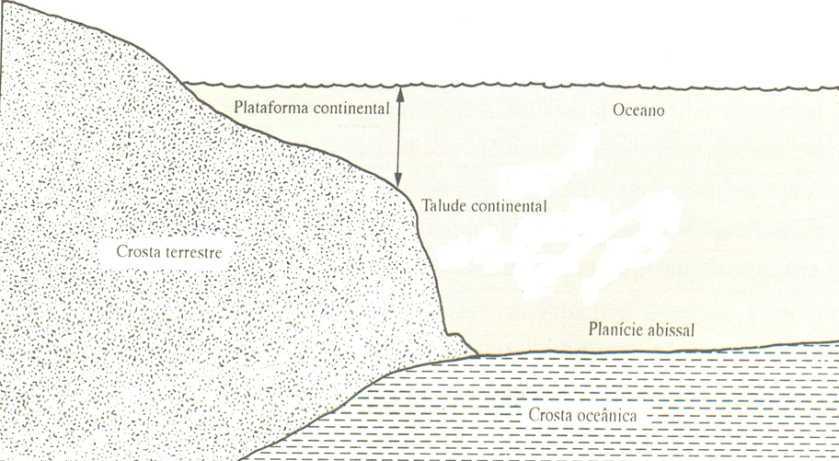
CROSTA CONTINENTAL E OCEÂNICA (do tipo Atlântico)

Slide 5
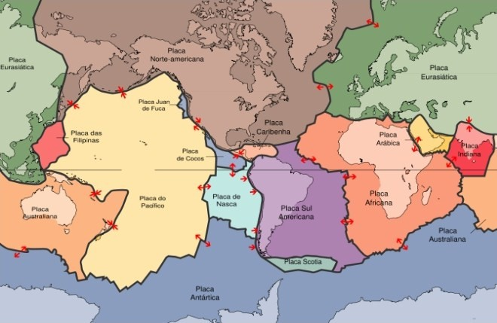

Slide 6
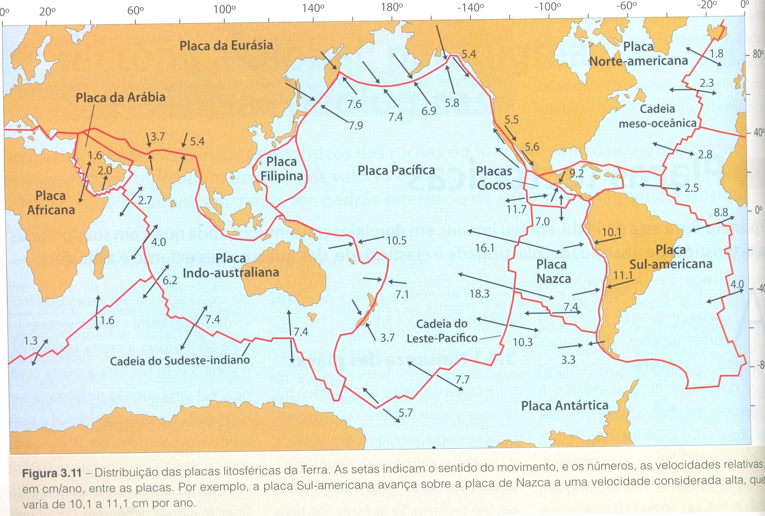

Slide 7
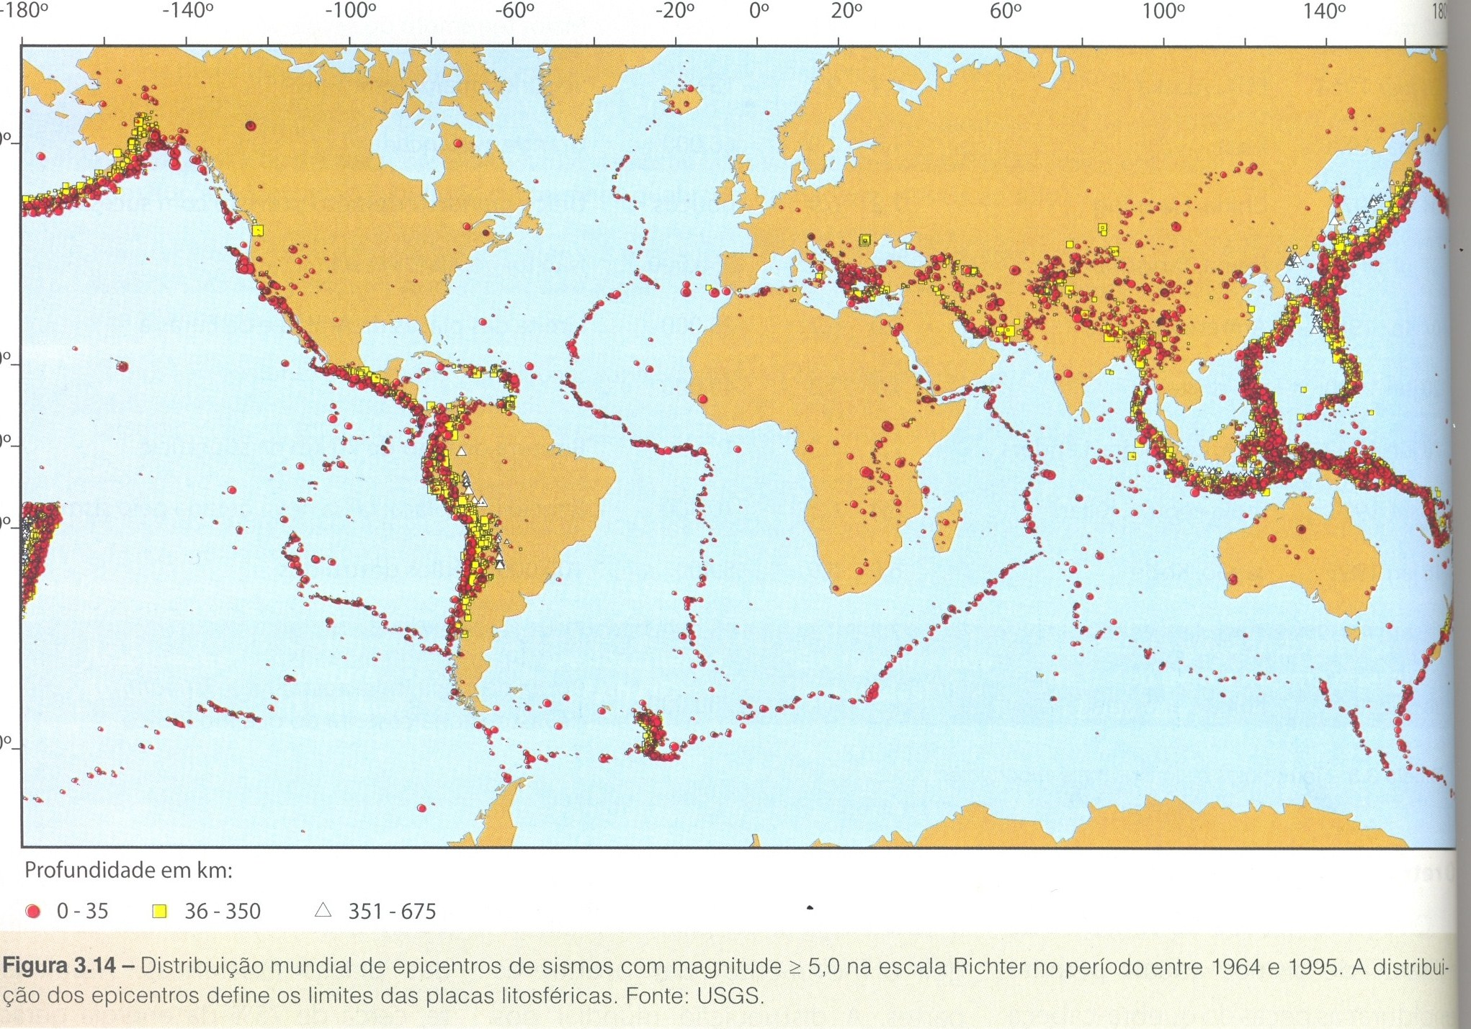

Slide 8
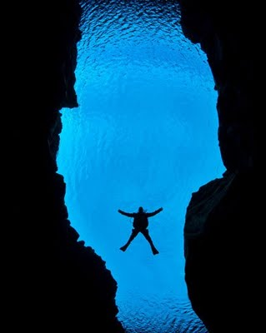
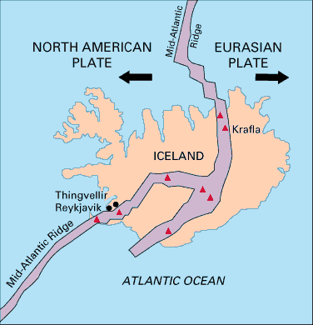
ISLÂNDIA: PORÇÃO EMERSA DA DORSAL MESO ATLÂNTICA

Slide 9
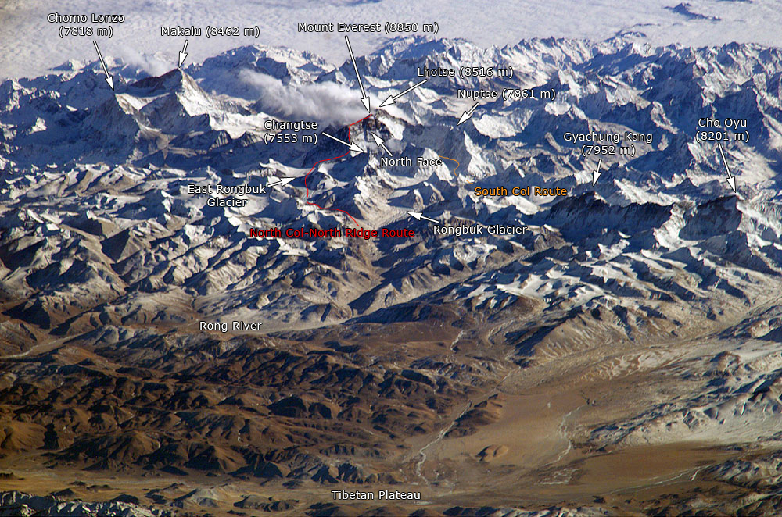
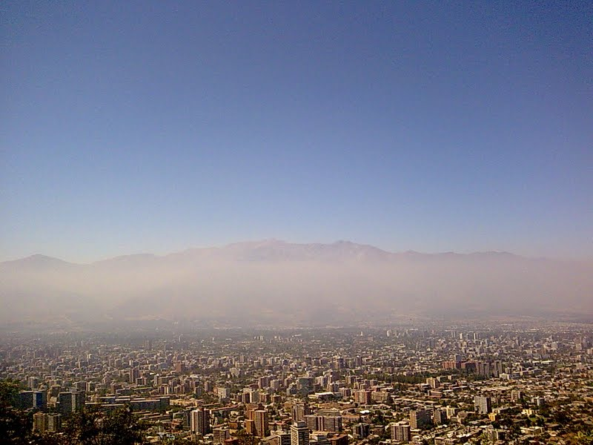
Himalaia
Cidade de Santiago e as Cordilheiras dos Andes ao fundo

Slide 10
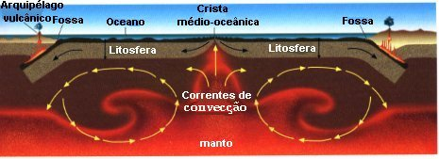
Correntes de Convecção

Slide 11
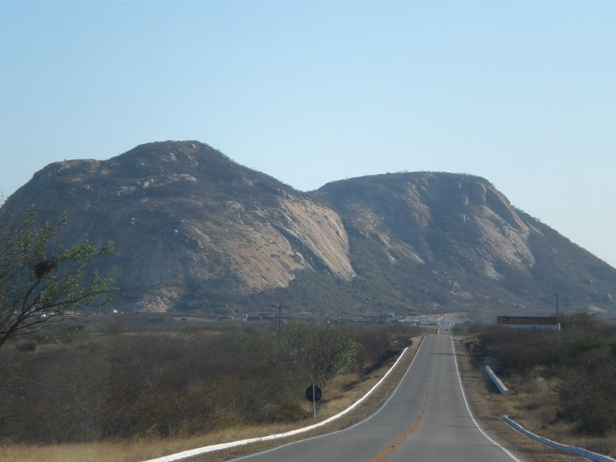
ROCHAS: são agregados naturais de incontáveis grãos de minerais ou de mineralóides (materiais naturais biogênicos ou de origem orgânica, como os recifes de coral). Minério = conceito econômico.
Serra da Rajada
Quartzo
Granito
Feldspato
Micas

Slide 12
Conforme o processo responsável pela sua origem, as rochas podem ser divididas em três tipos:
Ígneas ou magmáticas ( que se funde);
Metamórficas (que se transforma);
Sedimentares (que se deposita).

Slide 13
Ígneas ou magmáticas
Formadas pelo resfriamento e consolidação do material proveniente do magma terrestre.
Uma grande parte dessas rochas é bastante antiga e resistente.
Elas podem ser divididas em:

Slide 14
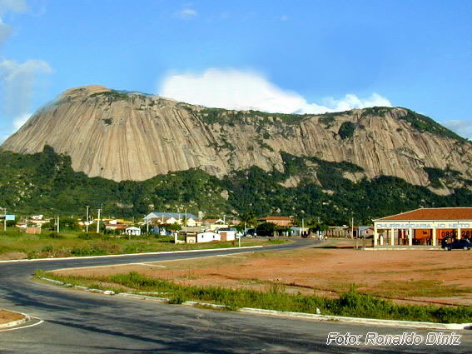
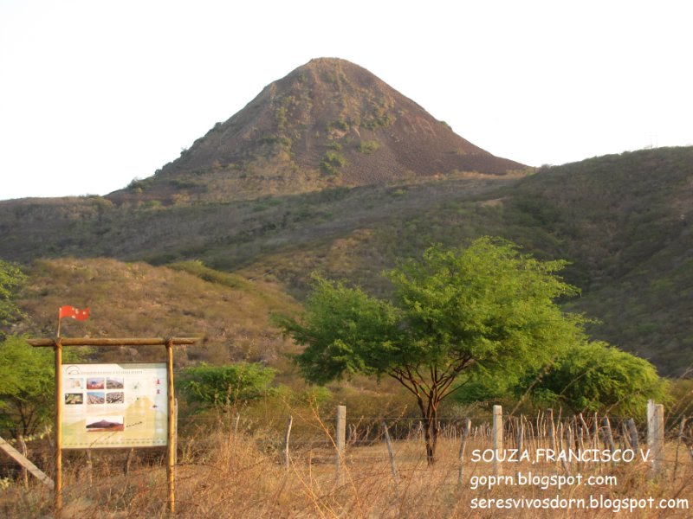
Serra de Patu/RN
Rochas intrusivas ou plutônicas: quando o material pastoso se resfria no interior da crosta, como o granito.
Pico do Cabugi
Rochas extrusivas ou vulcânicas: quando o material pastoso chega até a superfície, resfriando rapidamente, como o basalto.

Slide 15
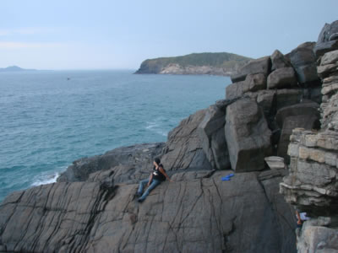
Diques de Diabásio no Costão da Praia Brava – Cabo Frio/RJ
Rochas hipoabissais: quando o material magmático não chega até a superfície, mas se espalha e se consolida a pequena profundidade, como por exemplo o diabásio.

Slide 16
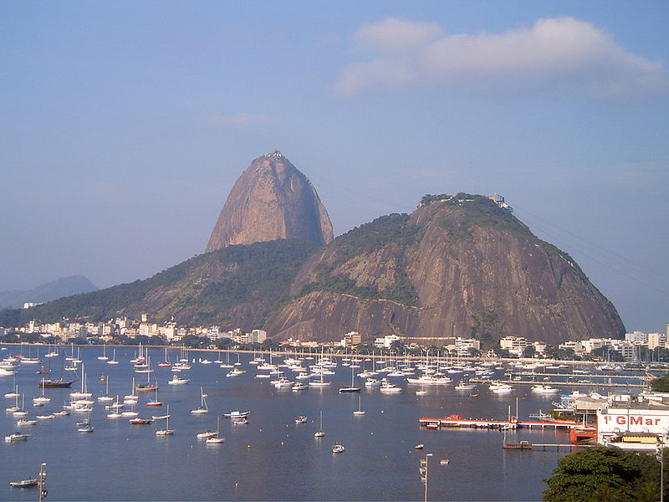
Metamórficas
Pão de Açúcar/RJ: formado por um bloco de rocha gnaisses
São aquelas que sofreram metamorfismo na composição mineral das rochas, causado pela elevação da temperatura e pelo aumento da pressão.
Exemplo de metamorfismo:
Granito
Gnaisses
Calcário
Mármore
Arenito
Quartzito

Slide 17
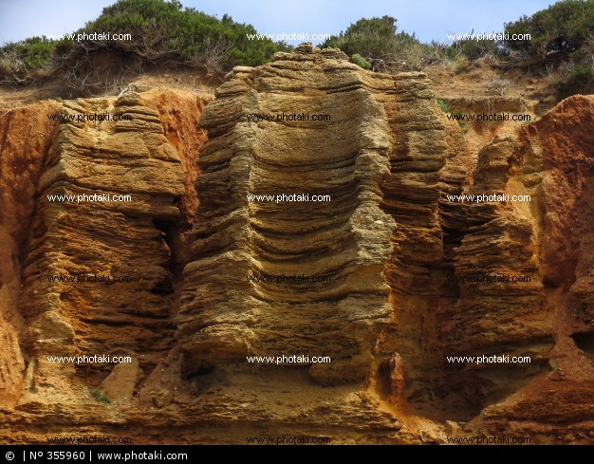
Sedimentares
Formadas pelo intemperismo de rochas pré-existentes e através de ações erosivas fluviais, marinhas, glaciais, eólicas e antrópicas.
Qual é a importância econômica das rochas sedimentares?

Slide 18
Cimentação (agregação de partículas) e
compactação das rochas
Rochas
Sedimentares
Sedimentos
Intemperismo (transporte e sedimentação)
Erosão;
Transporte;
Sedimentação.
Erosão;
Transporte;
Sedimentação.
Temperatura;
Pressão.
Rochas
Magmáticas
Rochas
Metamórficas
Temperatura e pressão
Arrefecimento;
Solidificação;
Cristalização.
Fusão
Magma
CICLO DAS ROCHAS

